Slide 1
우주궤도 term project.2
21013294 이윤서

Slide 2

nav.mat
PQW
ECI
(3D Orbit)
ECEF
(Ground Track)
ENU
(skyplot)

Slide 3
내부 변수이름 | 데이터 | 단위
a | semi-major-axis | Km
e | eccentricity | cofficient
i | Inclination angle | rad
OMEGA | RAAN | rad
w | Argument of perigee | rad
v | Standard Gravitational perameter | Km^3/s^2

Slide 4
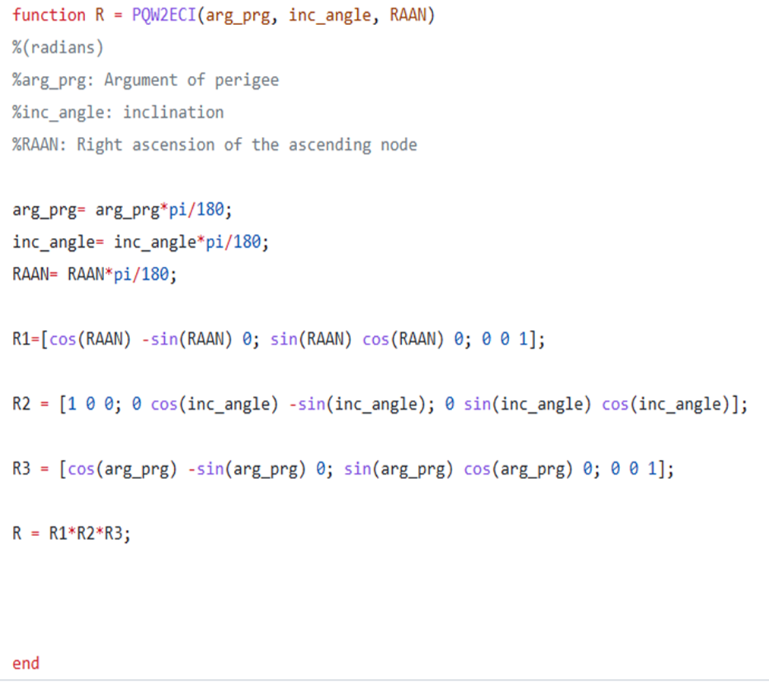
<PWG2ECI>

Slide 5
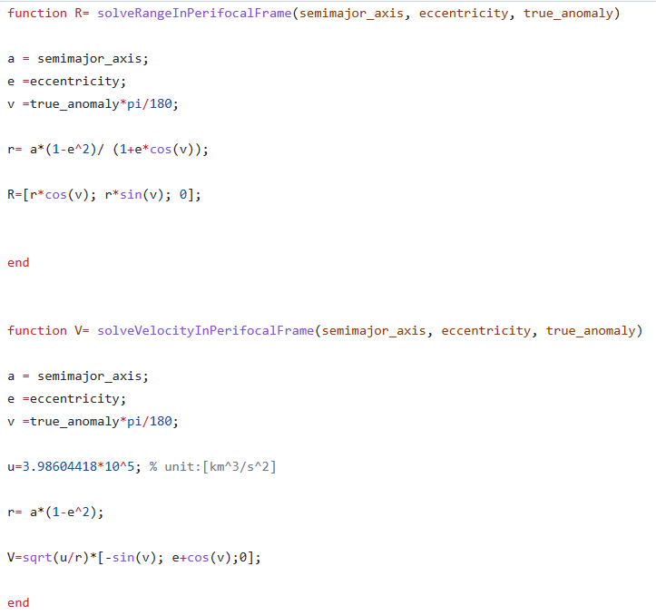
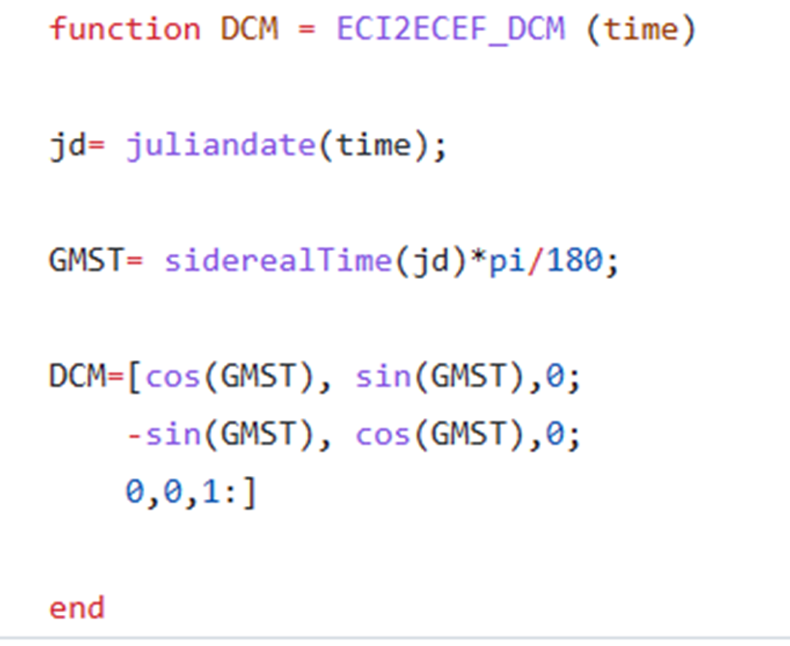
<Range, velocity>
<ECI2ECEF>

Slide 6
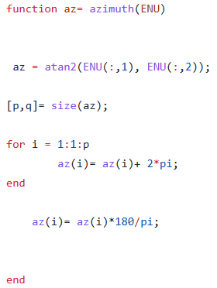
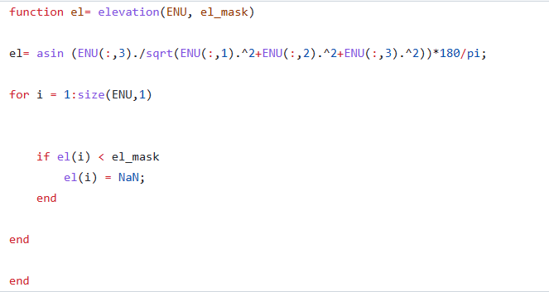
<azimuth>
<elevation>

